Slide 2
Các Giao Thức
Diễn giả: Phan Hoàng Anh Tuấn
Bộ phận: IoT - Indruino

Slide 3
I2C
I2C - Inter-Integrated Circuit: là một loại bus nối tiếp và là giao thức giao tiếp đồng bộ
Sử dụng rộng rãi trong việc tích hợp các IC ngoại vi tốc độ thấp vào vi điều khiển và vi xử lí ở khoảng cách ngắn hoặc Truyền dữ liệu giữa một bộ xử lý trung tâm với nhiều IC trên cùng một board mạch chỉ sử dụng hai đường truyền tín hiệu.
Do tính đơn giản của nó nên loại giao thức này được sử dụng rộng rãi cho giao tiếp giữa vi điều khiển và mảng cảm biến, các thiết bị hiển thị, thiết bị IoT, EEPROMs, v.v …

Slide 4
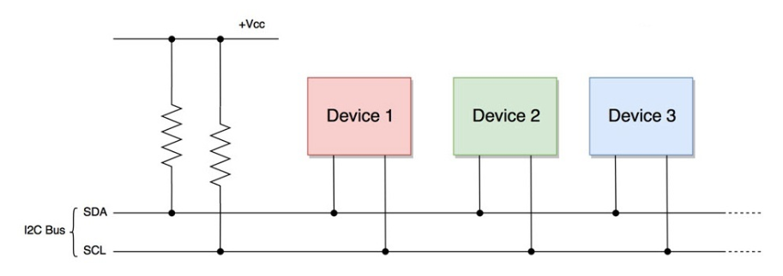
I2C
Kết nối phần cứng:
Bus nối tiếp 2 dây – Serial data line(SDA) và Serial clock line(SCL)
Sử dụng điện trở treo kéo lên mức cao, bất kỳ thiết bị / IC nào cũng có thể kéo xuống mức thấp

Slide 5
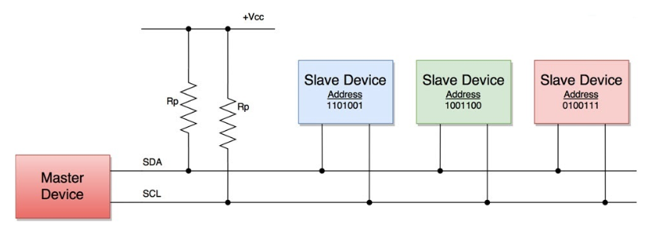
I2C
Thiết bị Chủ (Master) và Tớ (Slave)
Mỗi Slave có 1 địa chỉ riêng (7 bit) (Note: Địa chỉ do Master cấp, Slave không cấp địa chỉ)
Tất cả các thiết bị Slave khác không phản hồi trừ khi địa chỉ của chúng được chỉ định bởi thiết bị Master trên dòng SDA.

Slide 6
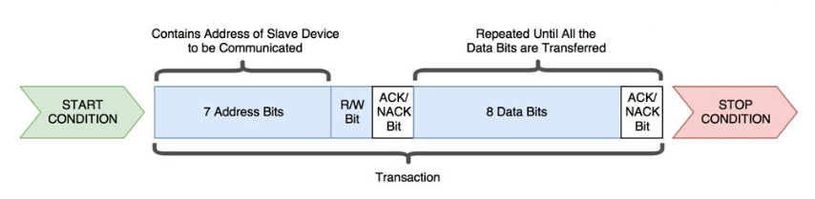
I2C
Khung truyền dữ liệu của I2C
Start Condition: Điều kiện bắt đầu
7 Address Bits: 7 bit địa chỉ
R/W Bit: Bit điều khiển
ACK/NACK Bit: Bit phản hồi
8 Data Bits: 8 bit dữ liệu
Stop Condition: Điều kiện kết thúc

Slide 7
I2C
ACK do bên nhận cấp (Master hoặc Slave đều có thể nhận)
Địa chỉ và R/W do Master cấp
Master gửi điều kiện bắt đầu (S) và điều khiển tín hiệu clock
Master gửi duy nhất 7 bit đến địa chỉ Slave
Master gửi bit read / write (R / W) => 1 - nhận từ slave, 0 - truyền đến slave
Bên nhận gửi bit xác nhận (ACK)
Bên gửi (Slave hoặc Master) truyền 1 byte dữ liệu

Slide 8
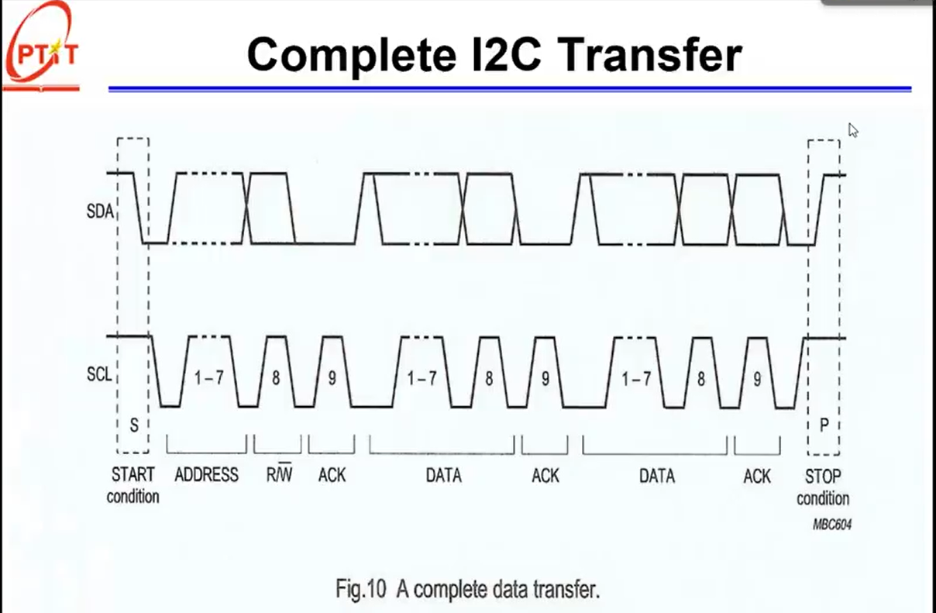
I2C
Điều kiện bắt đầu và điều kiện kết thúc
Điều kiện bắt đầu
Khi không truyền nhận SDA = SCL = 1
Khi muốn bắt đầu, SDA kéo xuống 0 trước, sau khi SDA = 0 thì SCL kéo xuống 0
Nếu Slave trùng với địa chỉ Master cấp thì ACK = 0, ngược lại thì bằng 1
Điều kiện kết thúc
SCL lên 1 trước, sau khi SCL=1 thì SDA được kéo lên 1

Slide 9
I2C
Hoạt động truyền dữ liệu của I2C
Thiết bị Master gửi điều kiện bắt đầu đến tất cả các thiết bị Slave
Thiết bị Master gửi 7 bit địa chỉ của thiết bị Slave cùng với bit điều khiển Read/Write
Nếu địa chỉ trùng khớp, thiết bị Slave gửi về một bit ACK bằng cách kéo đường SDA xuống thấp và bit ACK / NACK được thiết lập là ‘0’,. Ngược lại thì đường SDA ở mức cao và bit ACK / NACK sẽ ở mức ‘1’ (mặc định).
Thiết bị Master gửi hoặc nhận khung dữ liệu. Nếu thiết bị Master muốn gửi dữ liệu đến thiết bị Slave, bit R/W=0. Nếu thiết bị Master đang nhận dữ liệu từ thiết bị Slave, bit R/W=1.
Nếu khung dữ liệu được thiết bị Slave nhận được thành công, nó sẽ thiết lập bit ACK=0, báo hiệu cho thiết bị Master tiếp tục
Sau khi tất cả dữ liệu được gửi đến thiết bị Slave, thiết bị Master gửi điều kiện dừng để báo hiệu cho tất cả các thiết bị Slave biết rằng việc truyền dữ liệu đã kết thúc.

Slide 10
I2C
Các chế độ hoạt động của I2C
Dựa vào tốc độ ta chia làm 2 loại:
Chế độ chuẩn (standard mode) hoạt động ở tốc độ 100 Kbit/s.
Chế độ tốc độ thấp (low-speed mode) hoạt động ở tốc độ 10 Kbit/s.
Nếu chia theo quan hệ chủ tớ:
Một Master một Slave.
Một Master nhiều Slave.
Nhiều Master nhiều Slave.

Slide 11
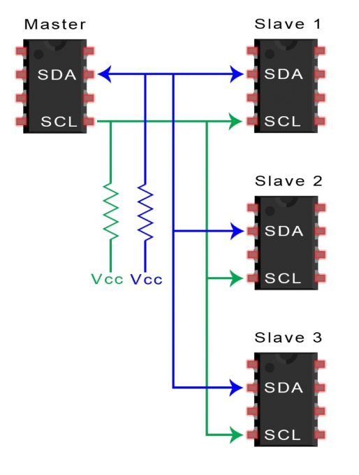
I2C
Một Master nhiều Slave
Điện trở treo 4.7kΩ
7 bit địa chỉ tương ứng 27=128 địa chỉ duy nhất có sẵn

Slide 12
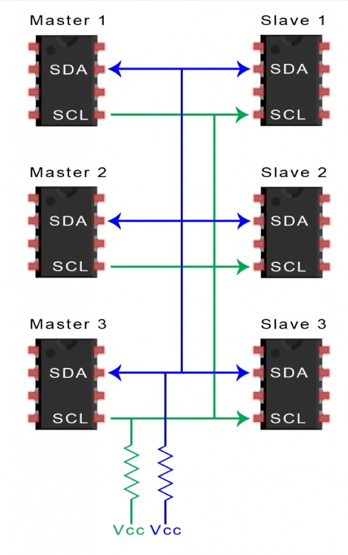
I2C
Nhiều Master nhiều Slave
Điện trở treo 4.7kΩ
Master khi muốn truyền nhận phải xét xem đường SDA mức thấp hay cao, nếu mức thấp thì đang có Master khác truyền nhận dữ liệu nên phải chờ, nếu mức cao thì có thể truyền nhận

Slide 13
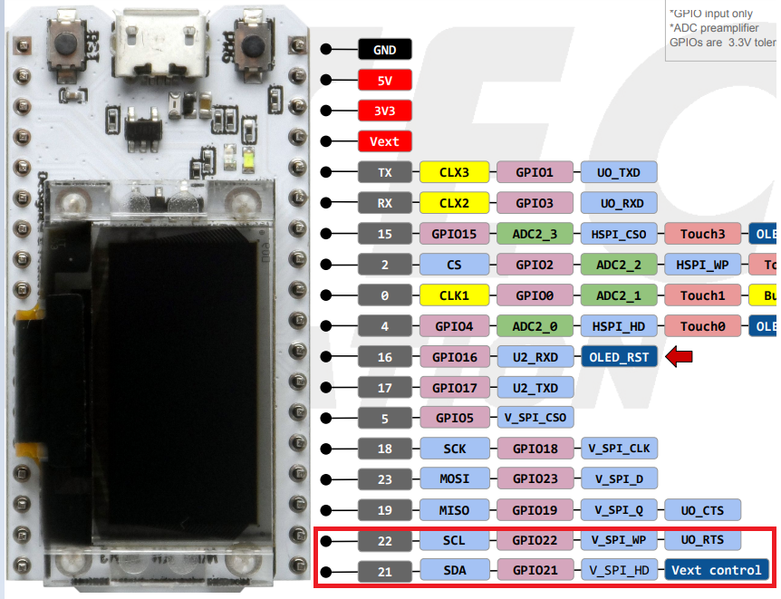
I2C
I2C trong Heltec Wifi Kit 32

Slide 14
SPI
Đặc tính
Giao thức truyền nối tiếp
Sử dụng nối VXL, VDK với EEFROM, RTC, ADC, DAC, LCD, IC âm thanh, cảm biến, thẻ nhớ SD, VDK khác
Không có tín hiệu đồng hồ => SPI là một giao tiếp không đồng bộ
=> đồng bộ bằng bit bắt đầu và bit kết thúc cũng như tốc độ truyền dữ liệu được thỏa thuận trước (thường là 9600 bps)
Full duplex (1 lúc Master có thể vừa truyền vừa nhận và Slave cũng vậy)

Slide 15
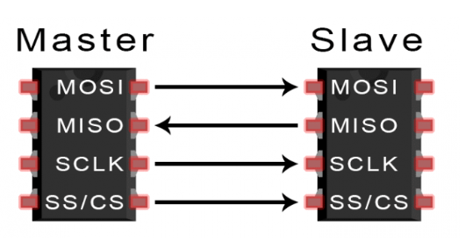
SPI
Kết nối
SCK: cấp xung: Master cấp ra, Slave nhận (mức cao, thấp, cạnh lên, xuống)
MOSI: dữ liệu Master ra, Slave nhận vào
MISO: dữ liệu Slave ra, Master nhận
CS or SS: chọn Slave

Slide 16
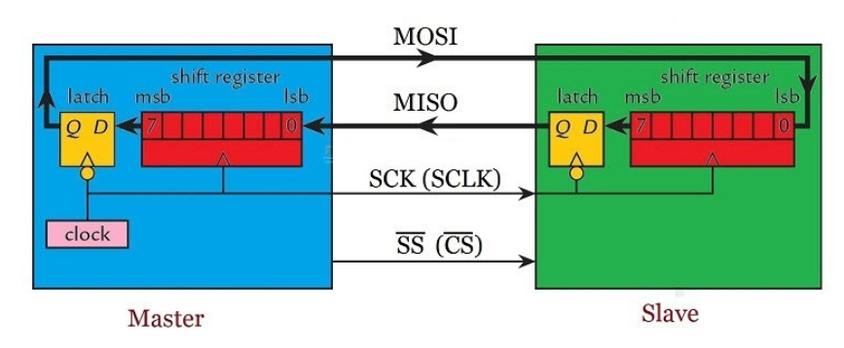
SPI
Phần cứng SPI
Chốt dữ liệu (D latch)
Thanh ghi dịch (Shift Register)
Bộ tạo xung (Clock)

Slide 17
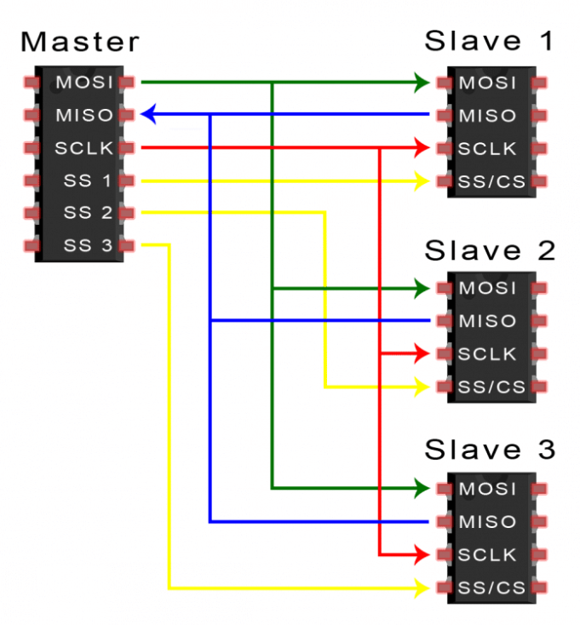
SPI
Cấu hình SPI:
Master và Slave độc lập
Master tích cực chân SS nào thì Slave tương ứng truyền nhận

Slide 18
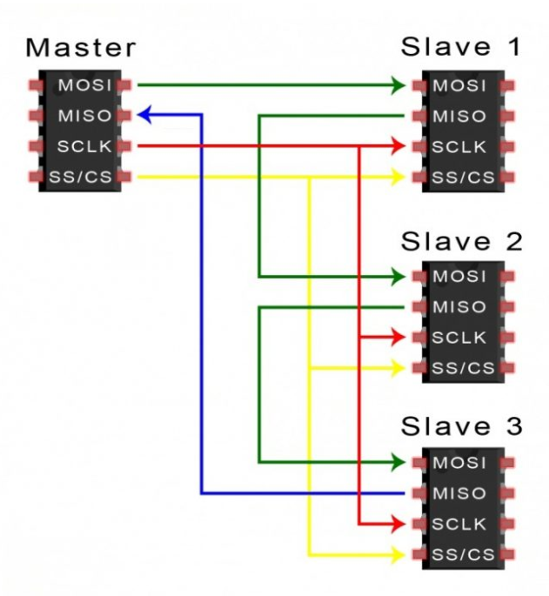
SPI
Cấu hình SPI:
Daisy Chain
Giả sử Master truyền đi 3 byte dữ liệu. Byte đầu tiên được dịch vào Slave 1.
Khi byte thứ hai truyền đến Slave 1, byte đầu tiên sẽ bị đẩy ra khỏi Slave 1 và truyền đến Slave 2.
Tương tự, khi byte thứ ba truyền vào Slave 1, byte thứ hai sẽ bị dịch sang Slave 2 và byte đầu tiên sẽ bị dịch Slave 3.
Nếu dịch lần nữa thì byte đầu tiên sẽ dịch vào Master trở lại

Slide 19
SPI
Ứng dụng SPI:
Giao thức SPI được tích hợp trong một số loại thiết bị như:
Các bộ chuyển đổi (ADC và DAC)
Các loại bộ nhớ (SD Card , MMC , EEPROM , Flash)
Các loại IC thời gian thực
Các loại cảm biến (nhiệt độ, độ ẩm, áp suất…)
Và một số loại khác như: bộ trộn tín hiệu, LCD, Graphic LCD, video game controller,…

Slide 20
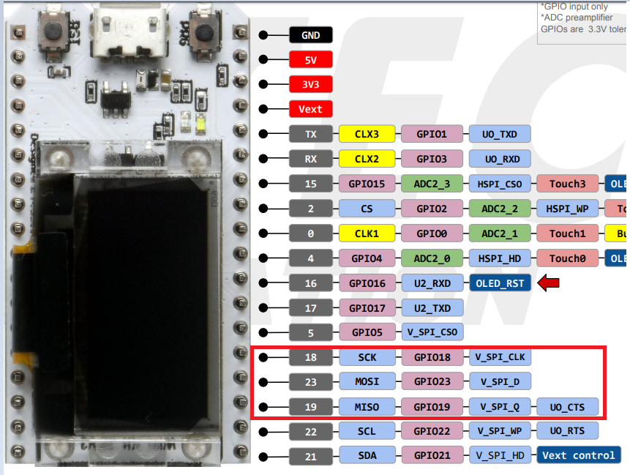
SPI
SPI trong Heltec Wifi Kit 32:
Chân CS/SS do mình chọn bất kỳ chân nào mình muốn

Slide 21
One Wire
Đặc tính
1_Wrire dùng một dây để truyền nhận nên có tốc độ thấp . Chủ yếu sử dụng cho việc thu thập dữ liệu, truyền nhận dữ liệu thời tiết, nhiệt độ, công việc không yêu cầu tốc độ cao.
Chuẩn này cung cấp cả dữ liệu tốc độ thấp, truyền tín hiệu, và nguồn nuôi qua cùng một chân tín hiệu đơn

Slide 22
One Wire
Đặc tính
Chuẩn 1-Wire điều cần chính xác nhất là thời gian . Vậy để tối ưu đường truyền thì cần một bộ định thời để delay chính xác nhất .
Các frame byte truyền nhận với mỗi Ic có môt dạng Frame khác nhau vậy cần chú ý đọc datasheet
Bus dữ liệu khi ở trạng thái chờ. (khi không có dữ liệu trên đường truyền) phải ở mức cao do vậy bus dữ liệu phải được kéo lên nguồn thông qua một điện trở. Giá trị điện trở này có thể tham khảo trong datasheet của thiết bị / các thiết bị slave.

Slide 23
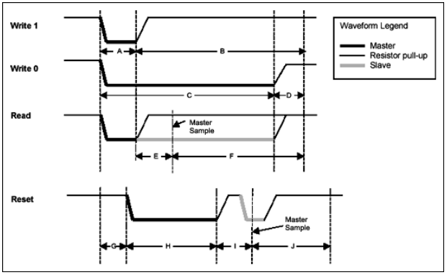
One Wire
Cơ sở truyền nhận :
Các tín hiệu sử dụng Restart , 0 write , 1 write , Read .
Write 1 : truyền đi bit 1 : Master kéo xuống 0 một khoảng A(us) rồi về mức 1 khoảng B
Write 0 : truyền đi bit 0 : Master kéo xuống 0 khoảng C rồi trả về 1 khoảng D
Read : Đọc một Bit : Master kéo xuống 0 khoảng A rồi trả về 1 . delay khoảng E rồi đọc giá trị slave gửi về, delay F
Restart : Chuẩn bị giao tiếp . Master kéo xuống 0 một khoảng H rồi nhả lên mức 1 sau đó cấu hình Master là chân In delay I (us) rồi đọc giá trị slave trả về . Nếu = 0 thì cho phép giao tiếp = 1 đường truyền lỗi hoặc slave đang bận

Slide 24
Thank you for listening
Diễn giả: Phan Hoàng Anh Tuấn
Bộ phận: IoT - Indruino

